Slide 1
TimeManager
Controla tu tiempo
Mejora tu rendimiento

Slide 2
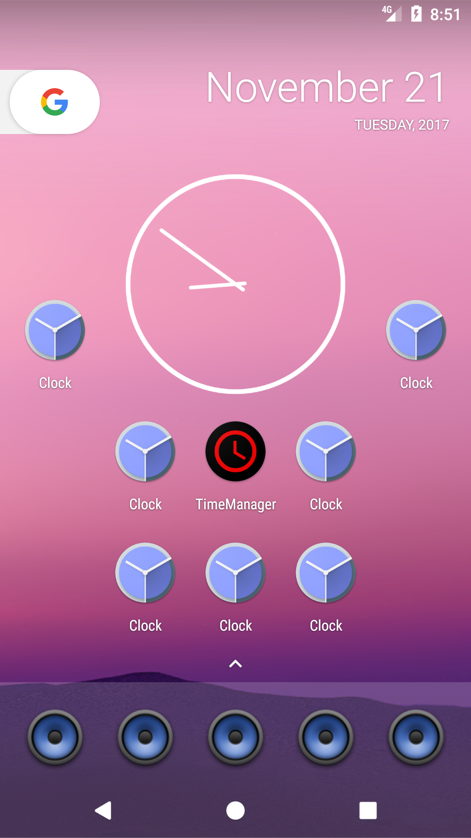
TimeManager
Haz un sitio a
timeManager

Slide 3
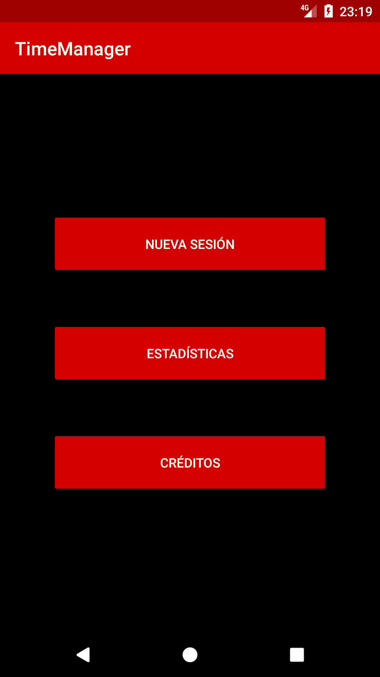
TimeManager
Idiomas
En varios idiomas

Slide 4
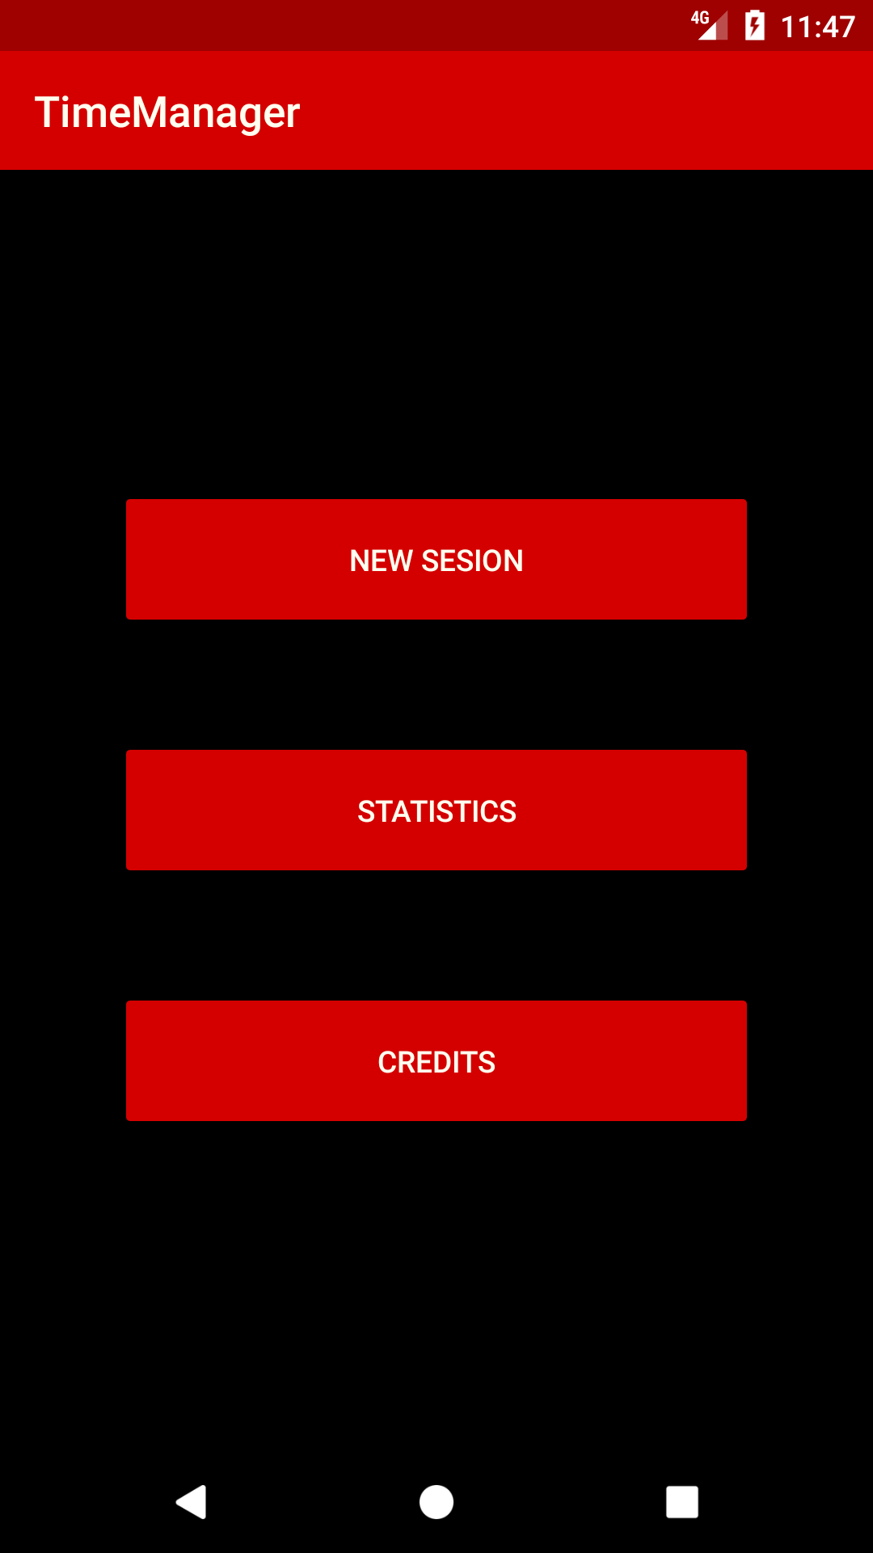
TimeManager
Idiomas
En varios idiomas

Slide 5
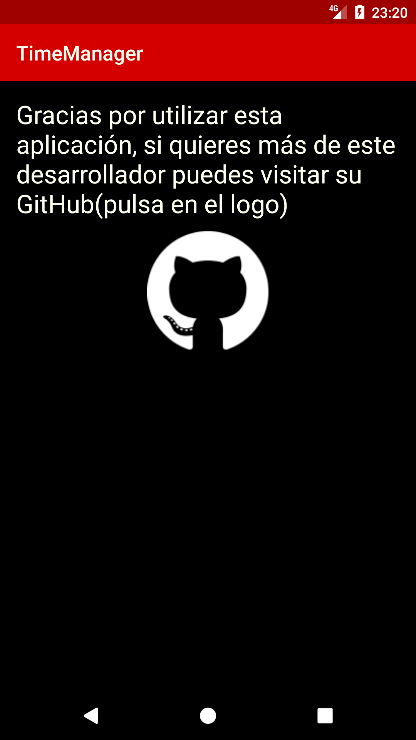
TimeManager
Créditos
Acceso a más contenido
en un solo click!

Slide 6
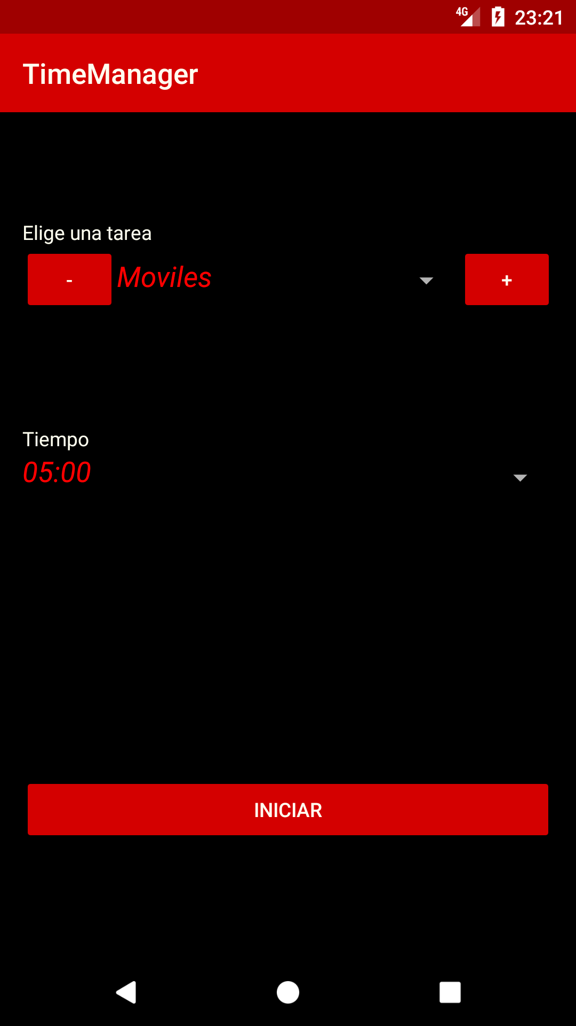
TimeManager
Sesiones
Elige la tarea
  Crea tareas
  Elimina tareas
Elige el tiempo

Slide 7
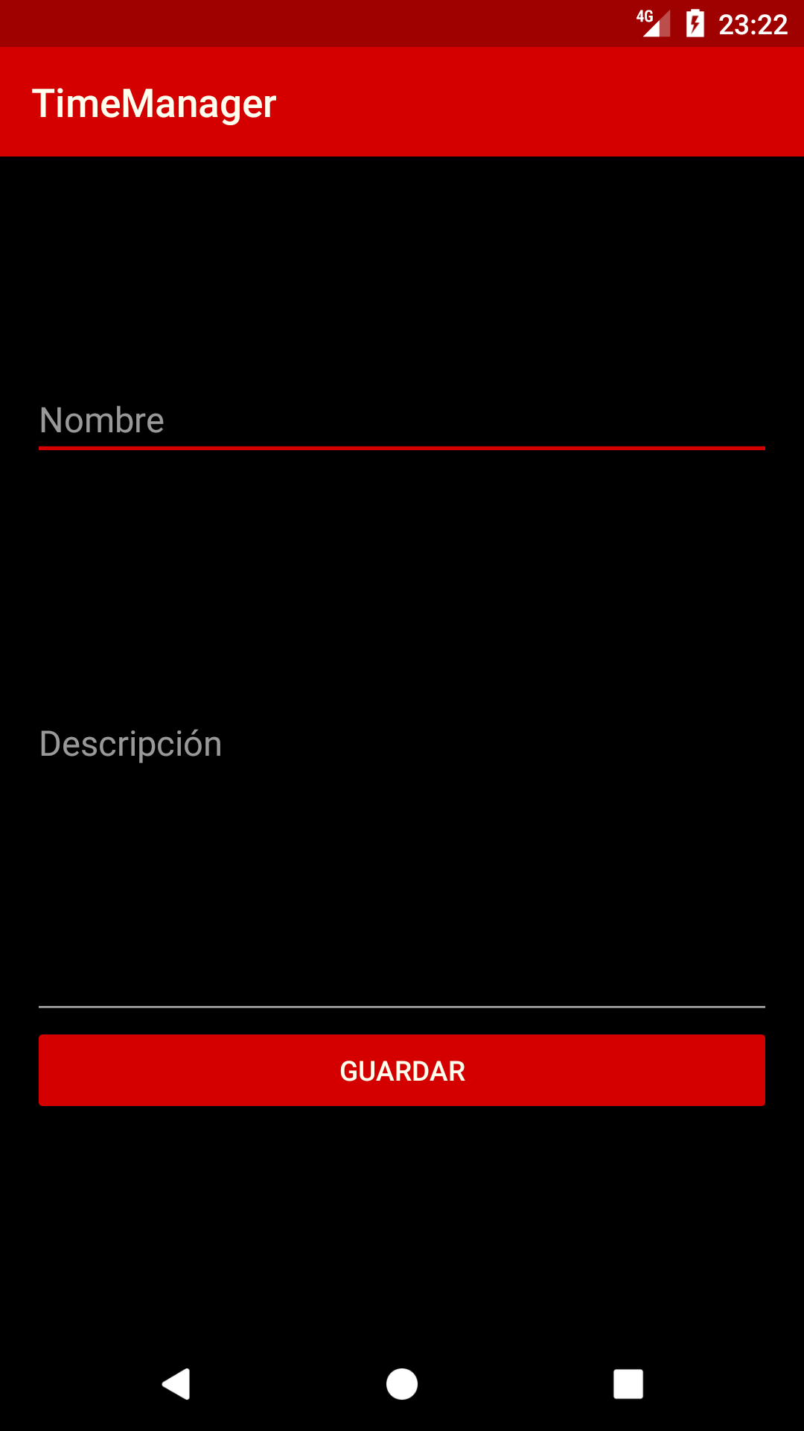
TimeManager
Nuevas tareas
Nombre
Descripción

Slide 8
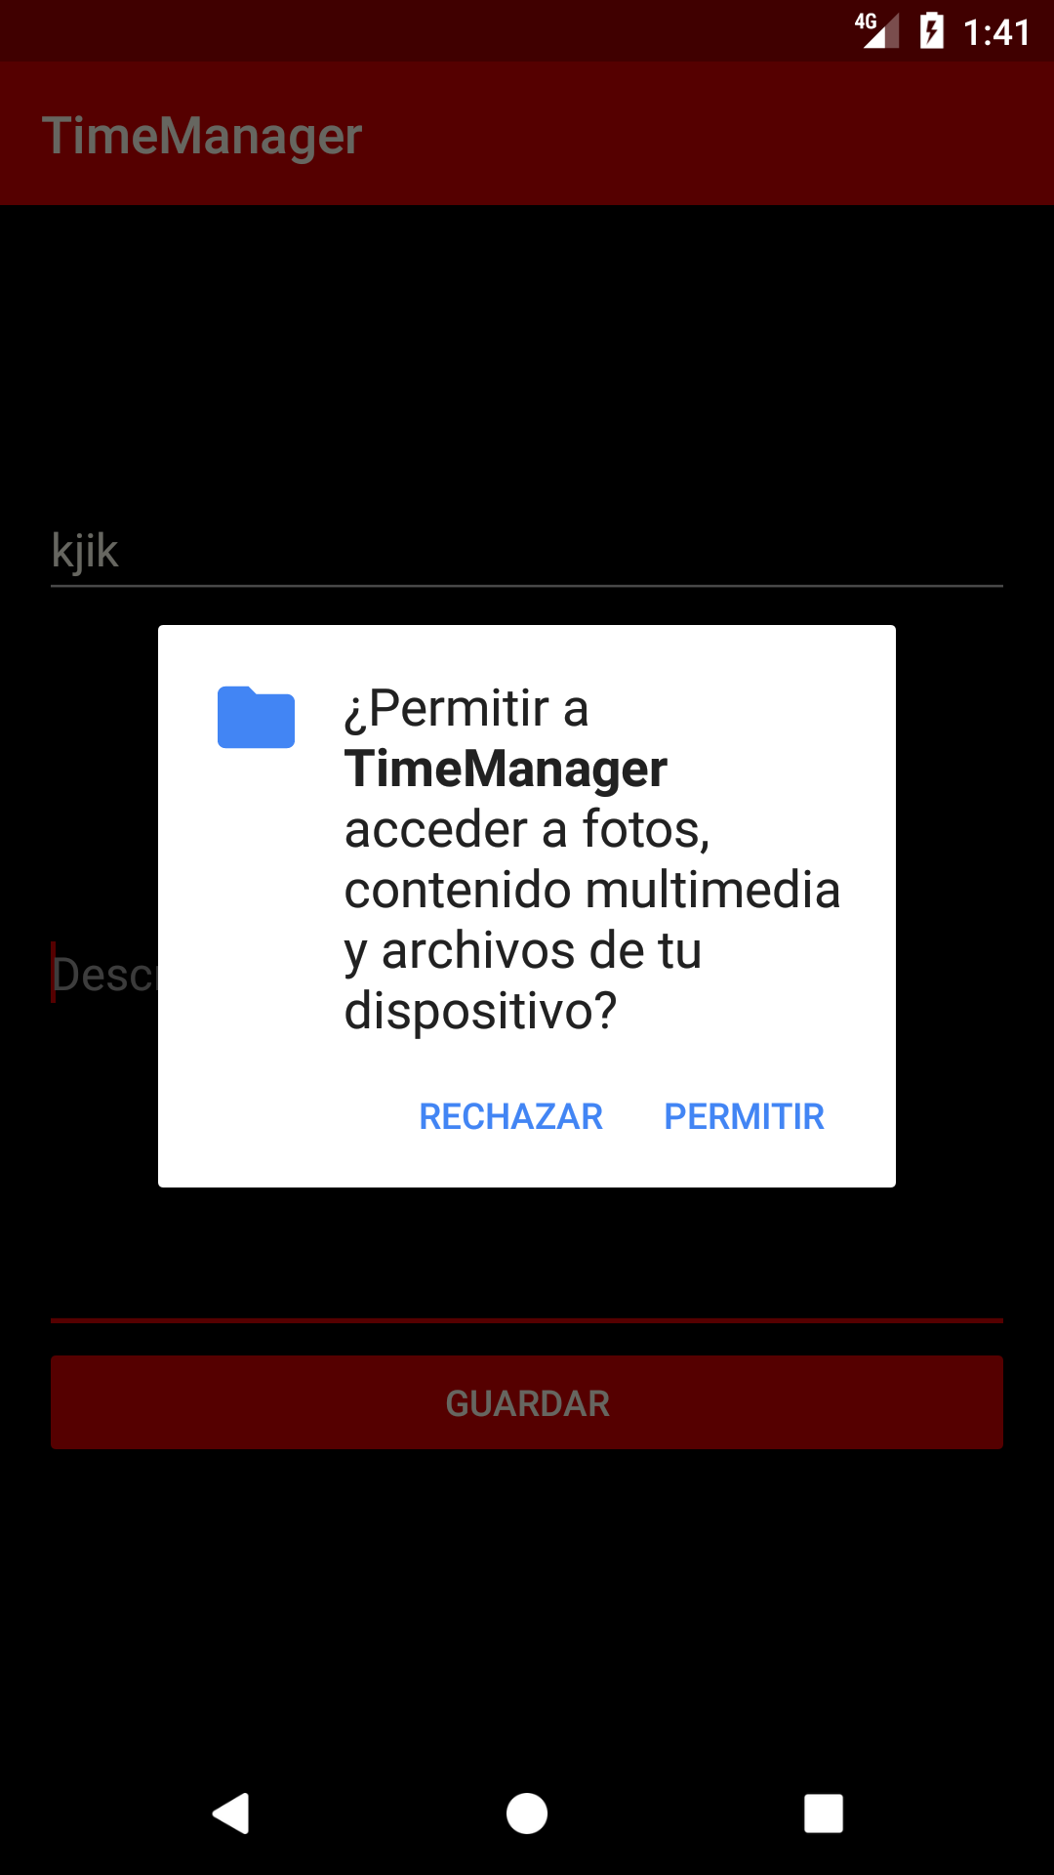
TimeManager
Permisos
En ejecución (API 23)

Slide 9
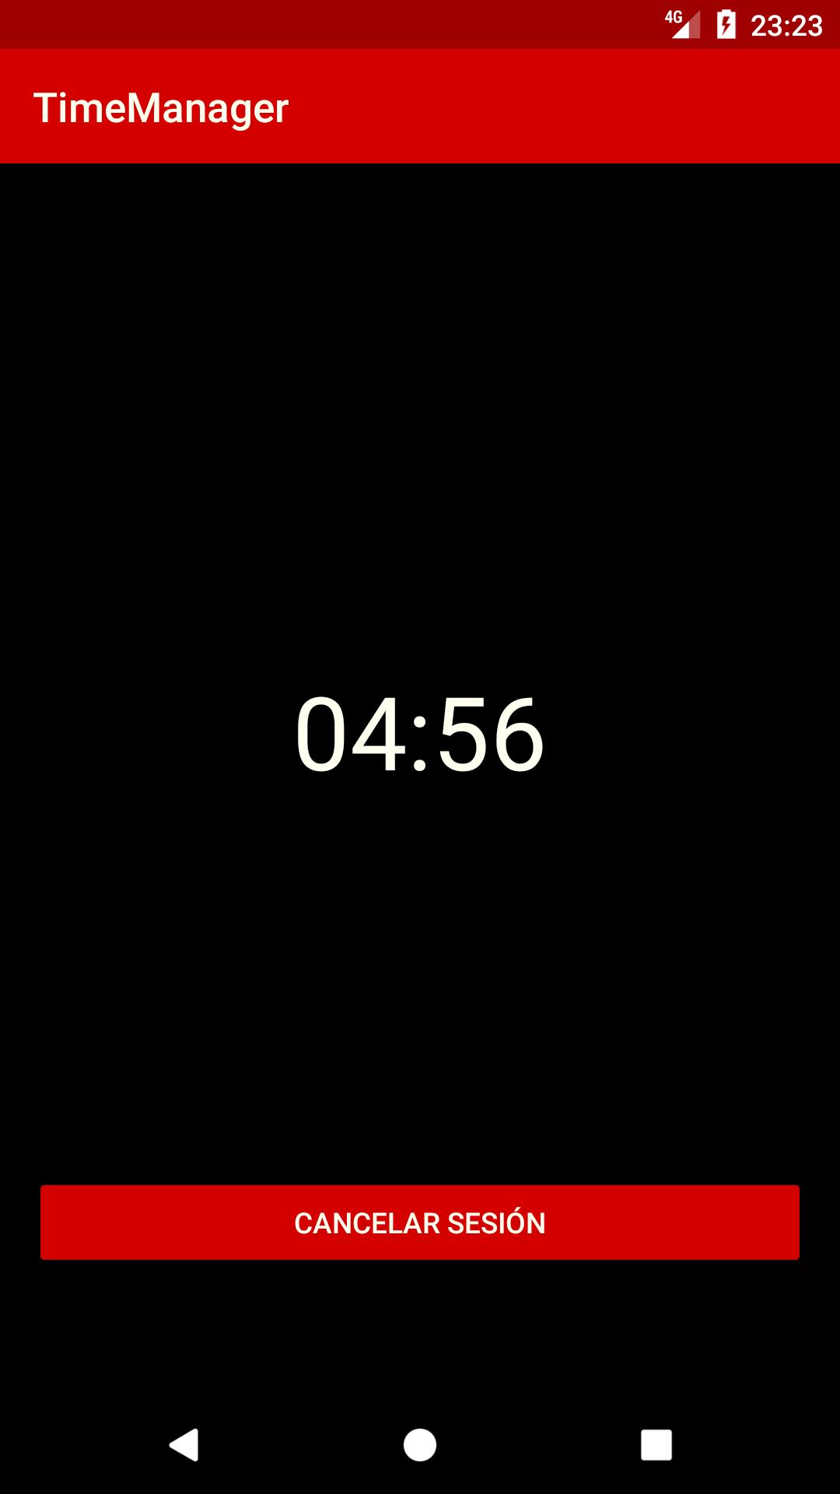
TimeManager
Cronómetro
Cancelar la sesión
Una más!
Finaliza la sesión
Vibra para avisarte!

Slide 10
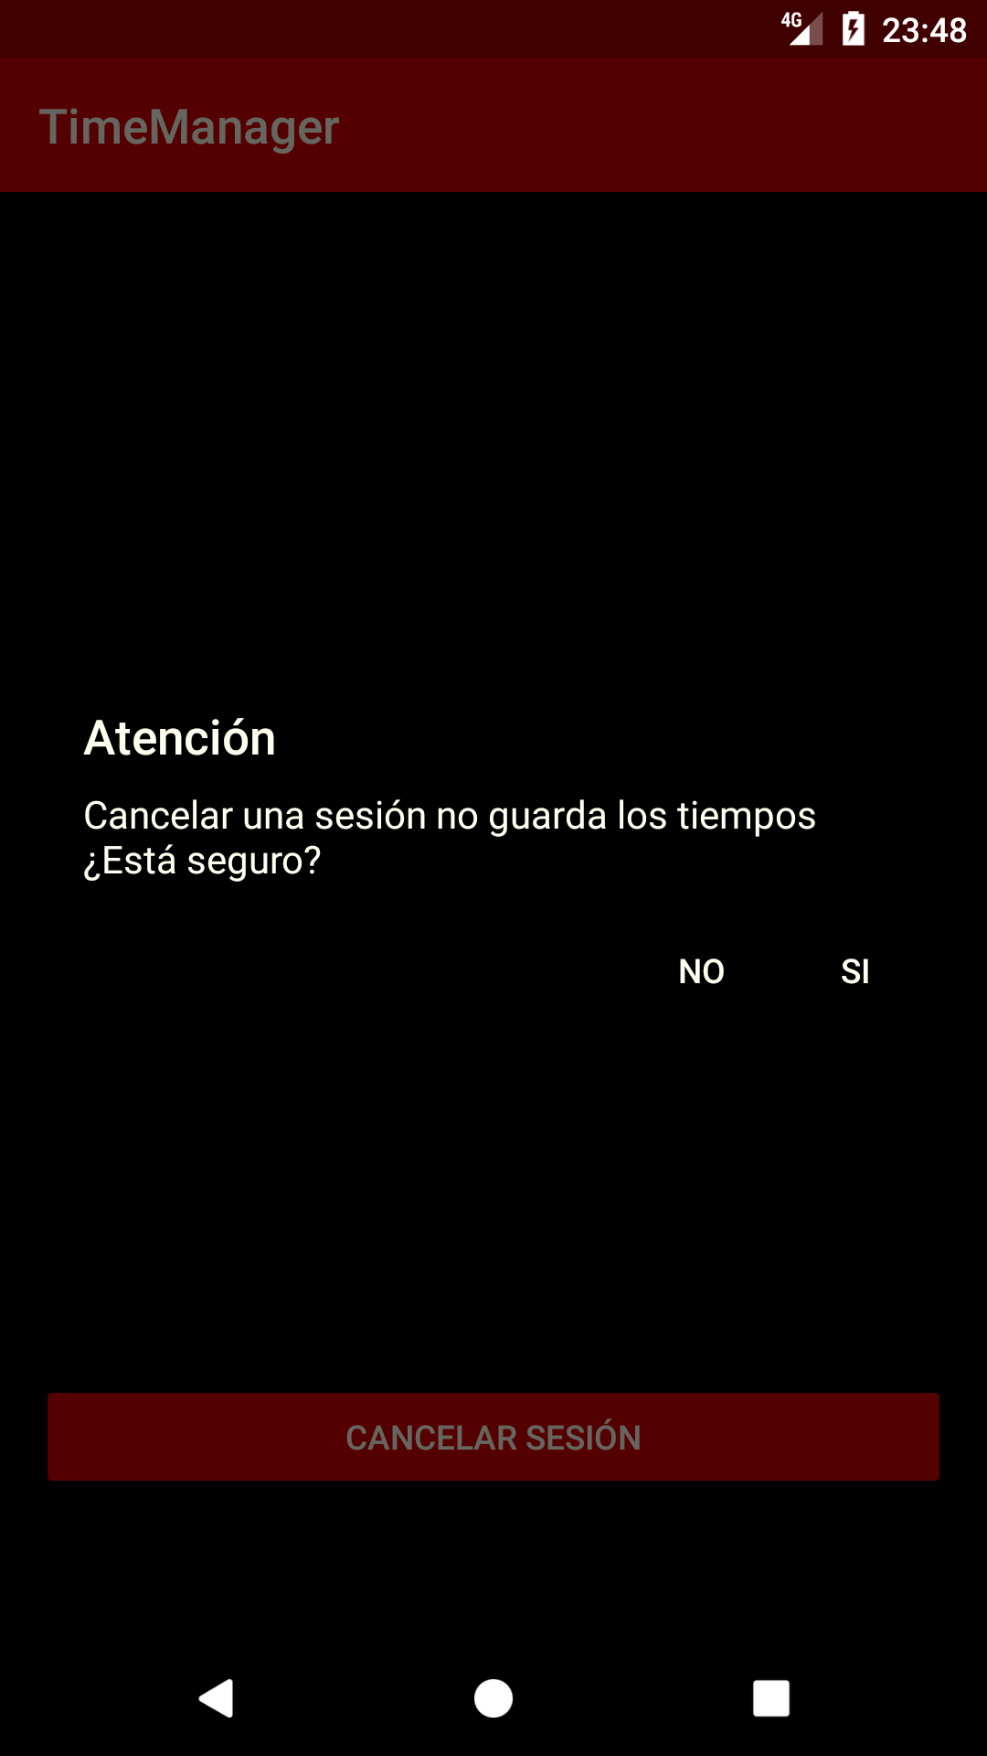
TimeManager
Cronómetro
Cancelar la sesión
Una más!
Finaliza la sesión
Vibra para avisarte!

Slide 11
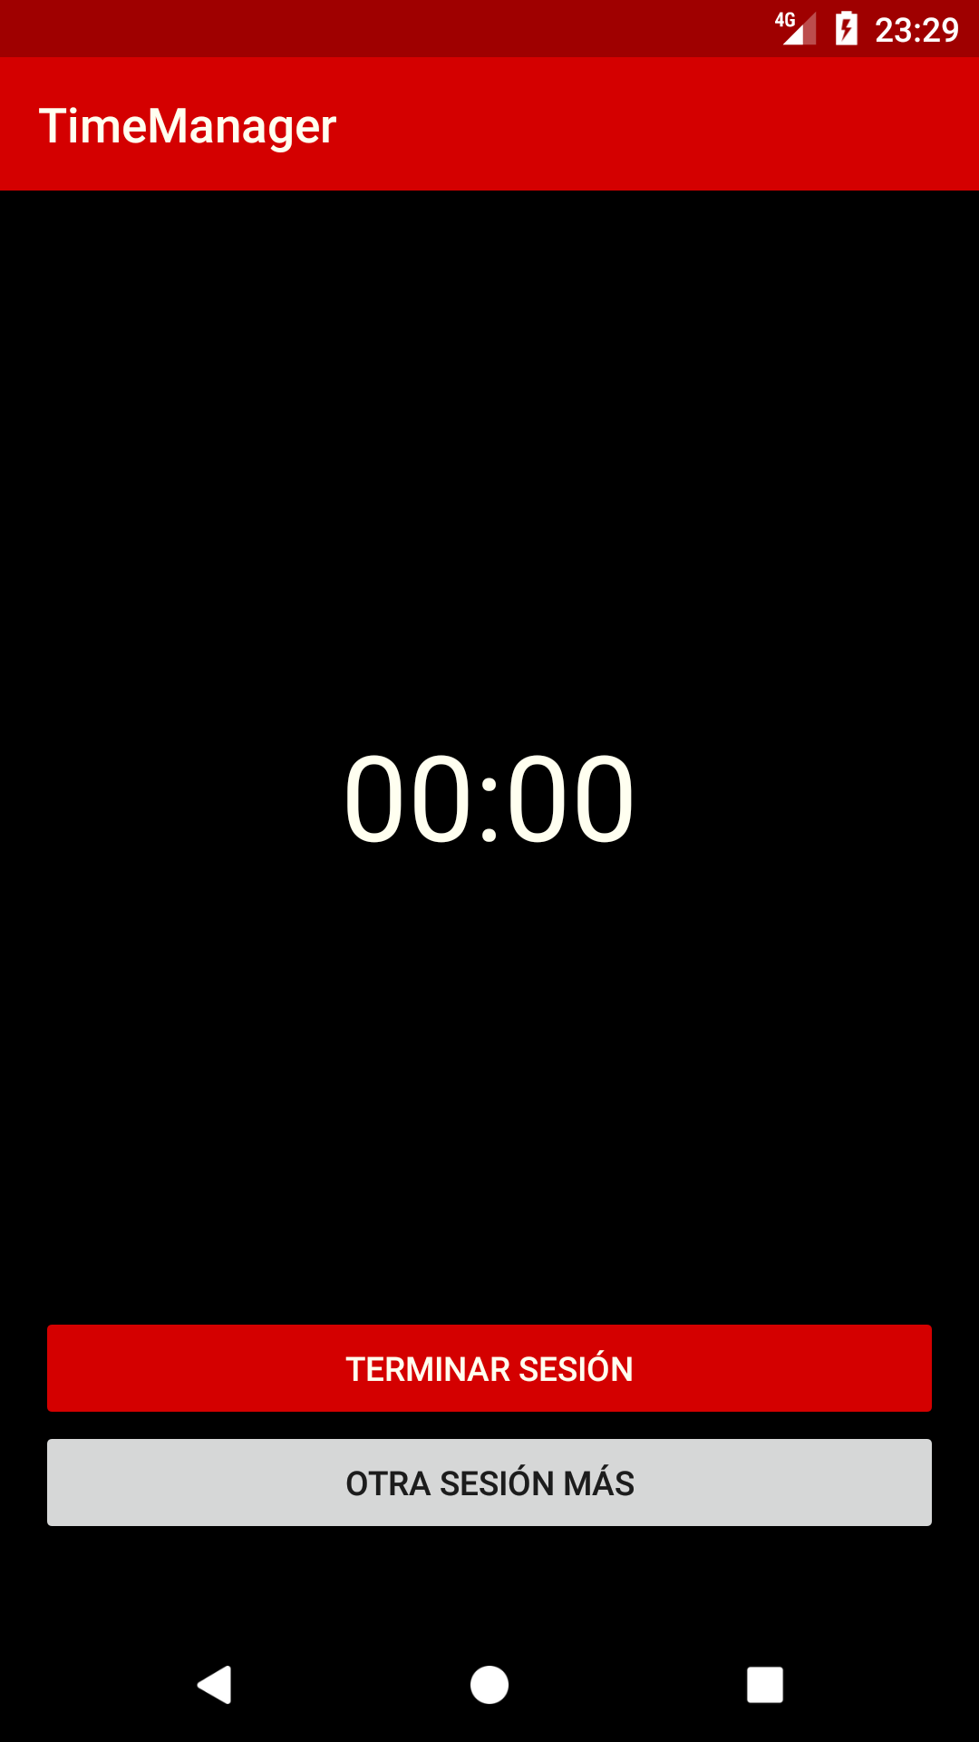
TimeManager
Cronómetro
Cancelar la sesión
Una más!
Finaliza la sesión
Vibra para avisarte!

Slide 12
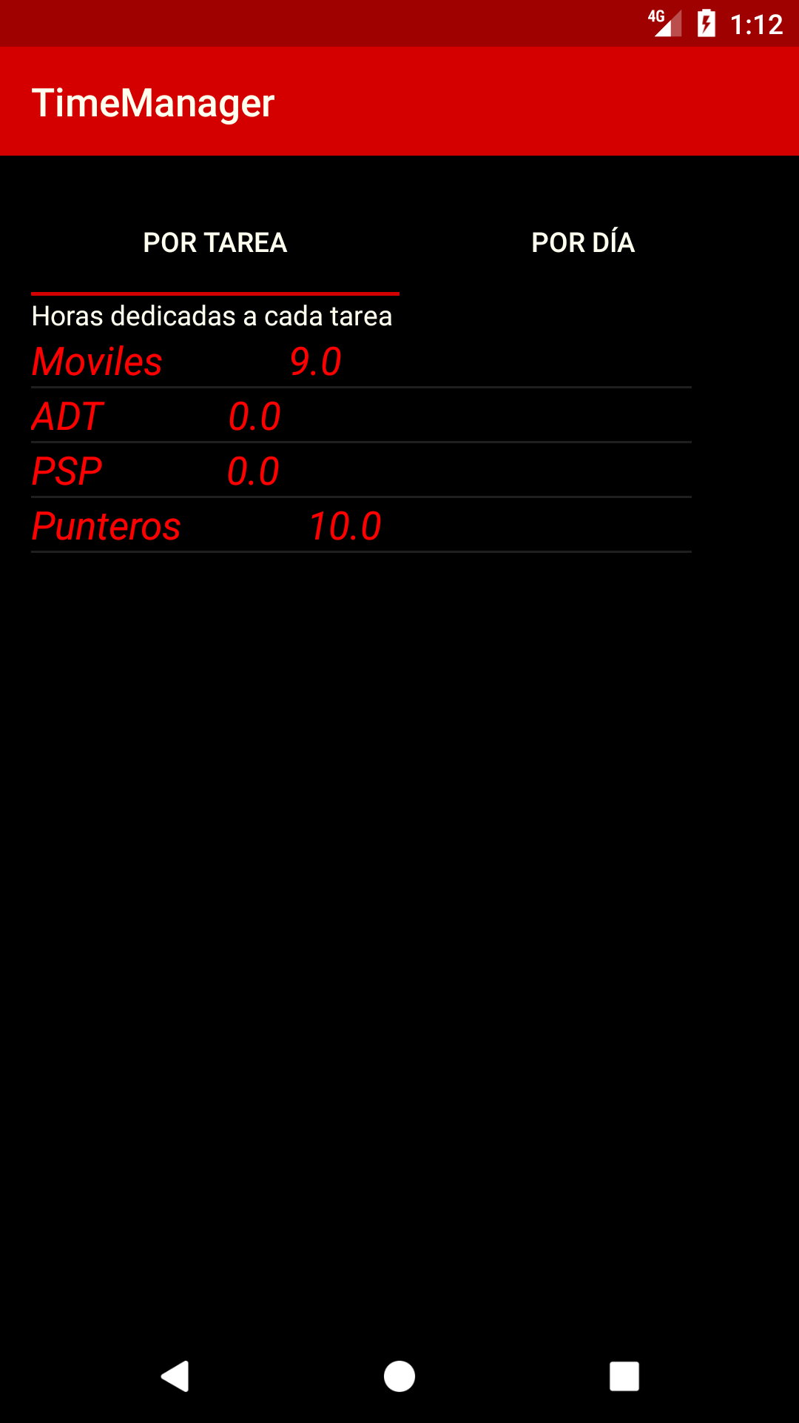
TimeManager
Estadísticas
Por tarea
Por día
(en un futuro)

Slide 13
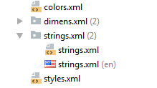
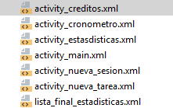
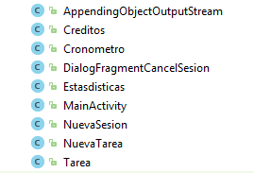
TimeManager

